Slide 1



SỞ GIÁO DỤC VÀ ĐÀO TẠO HÀ NỘI
TRƯỜNG THPT CHUYÊN SƠN TÂY
TUYÊN TRUYỀN
GIÁO DỤC AN NINH MẠNG CHO HỌC SINH THPT
NHẬN DIỆN NGUY CƠ, PHÒNG NGỪA
Giáo viên thực hiện: Nguyễn Văn Khang
Chức vụ: Bí thư Đoàn thanh niên

Slide 2

MỤC LỤC
A. Tổng quan
về an ninh mạng
B. Những mối đe dọa trên không gian mạng
C. Luật an ninh mạng
D. Phòng ngừa - Ứng phó

Slide 3
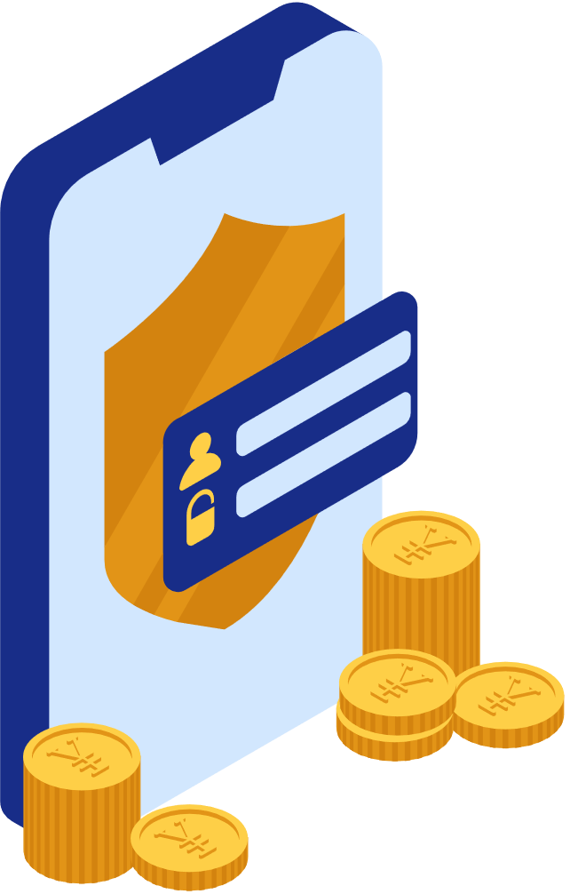
A.TỔNG QUAN
VỀ AN NINH MẠNG
Một số khái niệm cơ bản về mạng, an ninh mạng
Một số hiểu biết về an toàn thông tin

Slide 4
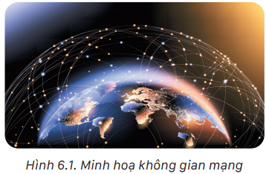
I. MỘT SỐ KHÁI NIỆM CƠ BẢN VỀ MẠNG, AN NINH MẠNG
Mạng
An ninh mạng
Khám phá 1
Bạn An nêu: "Mạng là hệ thống các máy tính được nối kết với nhau qua đường truyền tin để có thể trao đổi và dùng chung chương trình dữ liệu. An ninh mạng là bảo đảm cho mạng luôn trật tự, an toàn, không rối loạn".
Em có đồng ý với bạn An không? Vì sao?
Để trả lời câu hỏi Khám phá 1, các bạn hãy làm việc theo cặp (trong thời gian 05 phút): Thảo luận và đưa ra câu trả lời

Slide 5
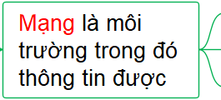

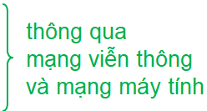



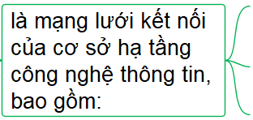

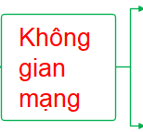


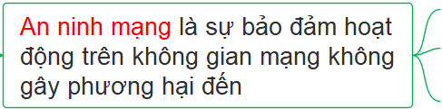



I.
I.

Slide 6
Luyện tập
1. Sắp xếp các mảnh ghép sau để được các khái niệm: Mạng, Không gian mạng, An ninh mạng
A. Mạng là môi trường trong đó thông tin được
B. Không gian mạng là mạng lưới
C. An ninh mạng là sự bảo đảm hoạt động trên không gian mạng
E. quyền và lợi ích hợp pháp của cơ quan, tổ chức, cá nhân
D. kết nối của cơ sở hạ tầng công nghệ thông tin
G. cung cấp, truyền đưa, thu thập, xử lí, lưu trữ và trao đổi
H. không gây phương hại đến an ninh quốc gia, trật tự, an toàn xã hội,
I. hệ thống thông tin, hệ thống xử lí và điều khiển thông tin, cơ sở dữ liệu;
K. là nơi con người thực hiện các hành vi xã hội
M. bao gồm mạng viễn thông, mạng internet, mạng máy tính,
L. không bị giới hạn bởi không gian và thời gian.
N. thông qua mạng viễn thông và mạng máy tính
Đáp án:
Mạng: AGN. Không gian mạng: BDMIKL. An ninh mạng: CHE

Slide 7

II. Một số hiểu biết về an toàn thông tin
1. Các hành vi bị nghiêm cấm về an ninh mạng

Slide 8
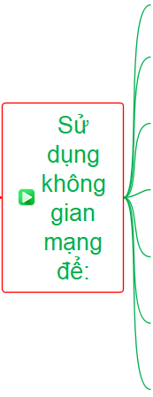





Slide 9
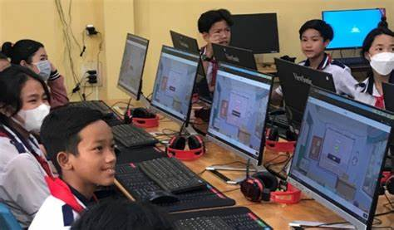
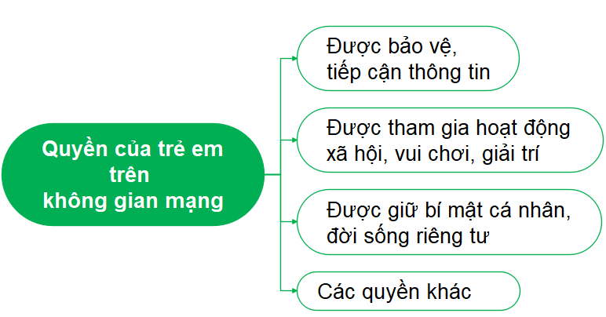
2. Quyền của trẻ em trên không gian mạng
Khám phá 2
Trẻ em được hưởng lợi và được làm những gì trên không gian mạng?

Slide 10
Luyện tập : 1. Các hành vi nào trong các tình huống sau bị nghiêm cấm về an ninh mạng? Các hành vi đó gây ra hậu quả gì?
Do thích phiêu lưu, mạo hiểm, Hưng xâm nhập vào một tài khoản trên trang mạng xã hội và thay ảnh đại diện bằng hình ảnh một thành viên của tổ chức khủng bố. Sau đó, Hưng soạn nội dung kích động và chia sẻ lên dòng trạng thái của tài khoản đó.
Bạn Phương tải về máy tính một trò chơi trực tuyến và tổ chức cho một nhóm bạn cùng chơi. Trò chơi này thực hiện bằng cách dùng thẻ cào điện thoại để mua tiền ảo, khi thắng cuộc được đổi từ tiền ảo sang tiền thật
Trả lời:
Hưng và Phương đã thực hiện một số hành vi bị nghiêm cấm: Xâm nhập trái phép vào tài khoản mạng xã hội của người khác; thông tin sai sự thật; phát tán, chia sẻ thông tin, kích động; đánh bạc qua mạng internet.
Hậu quả: gây hoang mang trong cộng đồng, ảnh hưởng đến trật tự, an toàn xã hội.

Slide 11
2: Những hành vi nào sau đây bị nghiêm cấm trên không gian mạng?
A. Đăng những hình ảnh cá nhân của người khác trên mạng xã hội đã được sự đồng ý của người đó
B. Đăng những thông tin sai sự thật, xuyên tạc, xúc phạm danh dự, nhân phẩm người khác trên mạng xã hội
C. Chia sẻ các ứng dụng trò chơi trực tuyến đã được cấp giấy phép
D. Dụ dỗ, quấy rối, bắt nạt, tấn công người khác trên mạng
E. Xâm nhập vào tài khoản mạng xã hội của người khác với mục đích trêu đùa
G. Chơi trò chơi ăn thua bằng tiền ảo
H. Đăng những hình ảnh, clip bạo lực
I. Mua bán hàng hoá thuộc danh mục cấm
K. Phát tán những mã độc máy tính
L. Chia sẻ thông tin cá nhân của bản thân
Đáp án: B, D, E, G, H, I, K

Slide 12


1
K
H
Ô
N
G
G
I
A
N
2
T
H
Ờ
I
G
I
A
N
3
T
H
Ô
N
G
T
I
N
4
D
Ữ
L
I
Ệ
U
5
C
Ô
N
G
N
G
H
Ệ
6
V
I
Ễ
N
T
H
Ô
N
G
7
N
G
H
I
Ê
M
C
Ấ
M
8
X
U
Y
Ê
N
T
Ạ
C
9
P
H
Á
T
T
Á
N
10
K
Í
C
H
Đ
Ộ
N
G

Slide 13

1
Danh từ chỉ khoảng không bao trùm mọi vật xung quanh con người
Đáp án
K
H
Ô
N
G
G
I
A
N

Slide 14
2
Danh từ chỉ hình thức tồn tại cơ bản của vật chất (cùng với không gian), trong đó vật chất vận động và phát triển liên tục, không ngừng
Đáp án
T
H
Ờ
I
G
I
A
N

Slide 15
3
Danh từ chỉ sự truyền đạt, sự phản ánh tri thức
dưới các hình thức khác nhau, cho biết về thế giới xung quanh
và những quá trình xảy ra trong nó
Đáp án
T
H
Ô
N
G
T
I
N

Slide 16
4
Danh từ chỉ những thông tin như văn bản, số liệu, âm thanh, hình ảnh,... được biểu diễn trong máy tính dưới dạng quy ước,
nhằm tạo sự dễ dàng cho việc lưu trữ, xử lí
Đáp án
D
Ữ
L
I
Ệ
U

Slide 17
5
Danh từ chỉ tổng thể nói chung các phương tiện kĩ thuật, các phương pháp tổ chức, quản lí được sử dụng vào quy trình sản xuất để tạo ra các sản phẩm vật chất và dịch vụ
Đáp án
C
Ô
N
G
N
G
H
Ệ

Slide 18
6
Danh từ chỉ sự liên lạc giữa hai điểm cách xa nhau, có khoảng cách thực tế không giới hạn, bằng mọi phương thức
Đáp án
V
I
Ễ
N
T
H
Ô
N
G

Slide 19
7
Động từ chỉ hành động cấm ngặt, hoàn toàn không cho phép
Đáp án
N
G
H
I
Ê
M
C
Ấ
M

Slide 20
8
Động từ chỉ hành động trình bày sai sự thật với dụng ý xấu
Đáp án
X
U
Y
Ê
N
T
Ạ
C

Slide 21
9
Động từ chỉ hành động phát ra, truyền ra rộng rãi, gây ảnh hưởng (thường là không tốt) đến nhiều nơi, nhiều người
Đáp án
P
H
Á
T
T
Á
N

Slide 22
10
Động từ chỉ hành động tác động mạnh đến tinh thần gây ra những xúc động mãnh liệt
Đáp án
K
Í
C
H
Đ
Ộ
N
G

Slide 23
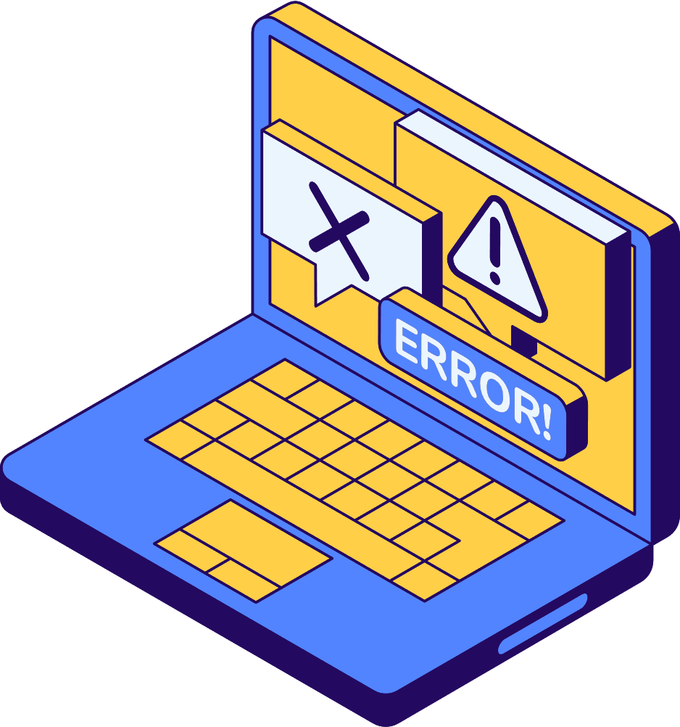

B. Những mối đe dọa trên không gian mạng

Slide 24
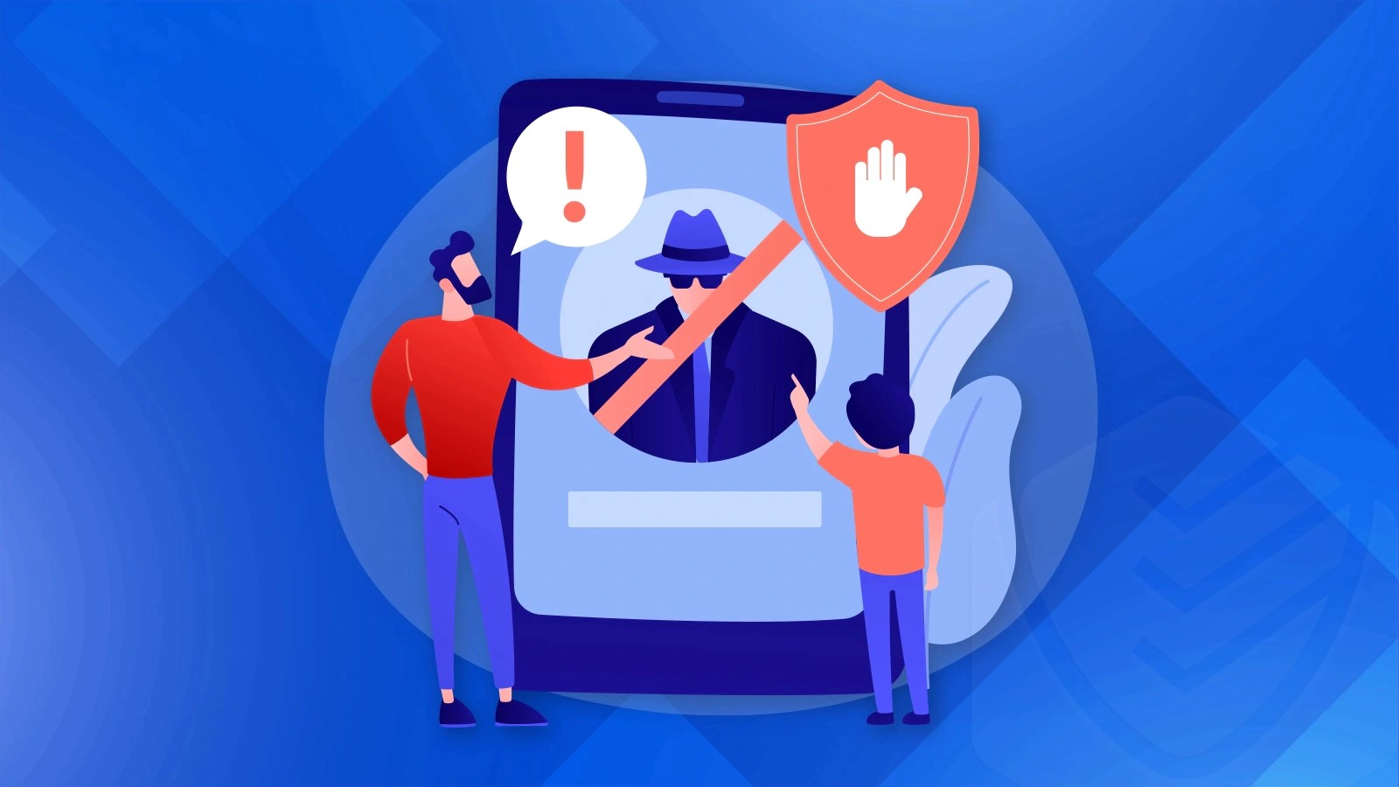
XÂM HẠI TRỰC TUYẾN

Slide 25
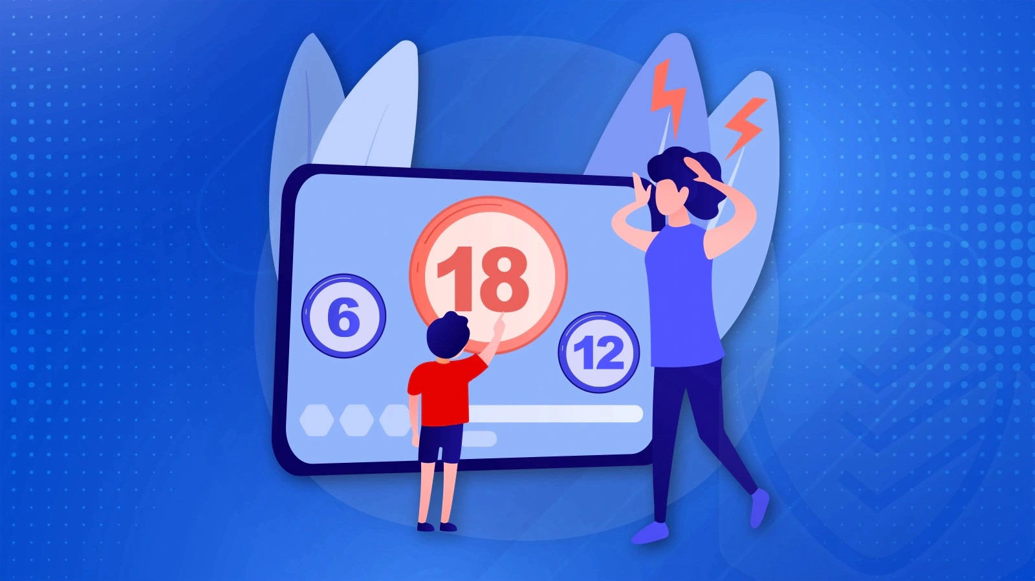
NỘI DUNG XẤU

Slide 26
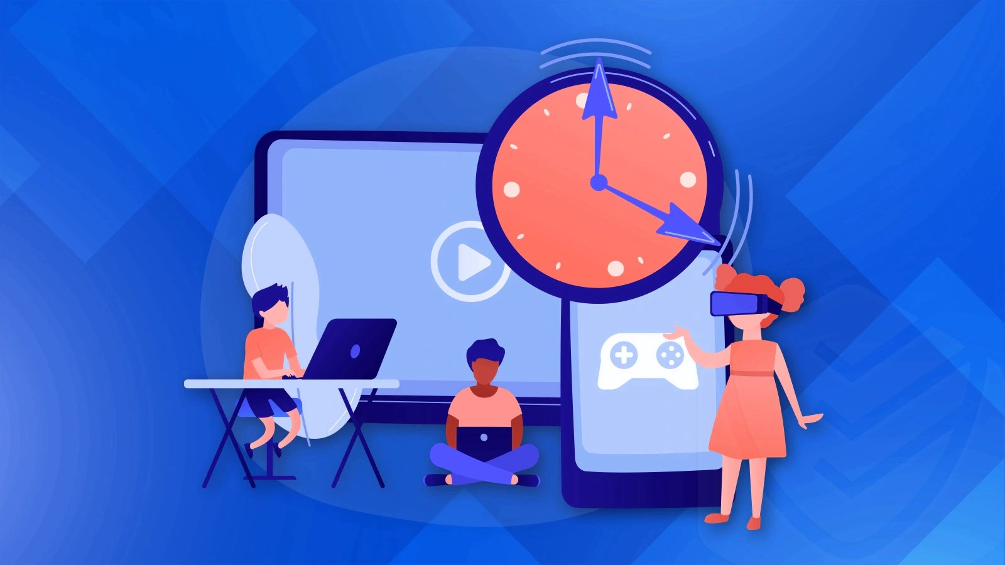
NGHIỆN INTERNET VÀ GAME

Slide 27
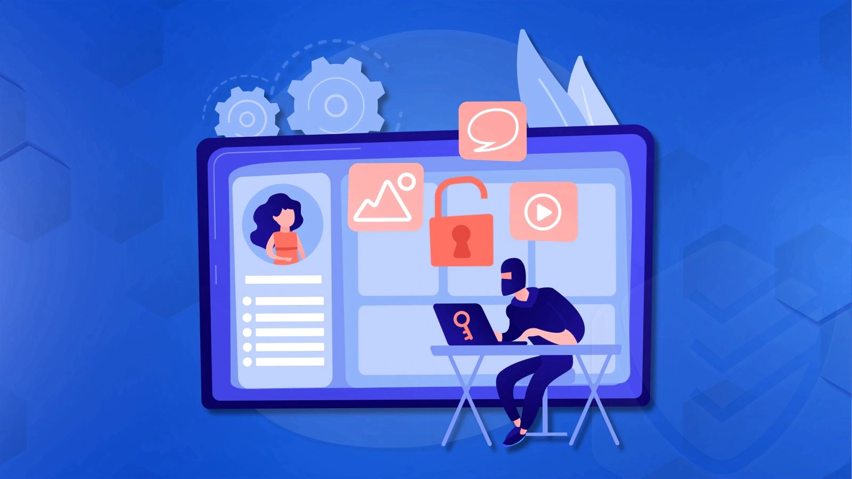
LỪA ĐẢO TRÊN MẠNG

Slide 28

LỪA ĐẢO TRỰC TUYẾN
TRONG GIÁO DỤC

Slide 29
THỦ ĐOẠN
PHỔ BIẾN

Slide 30

2025
-1500 vụ
-1660 tỷ đồng

Slide 31
GIẢ DANH NHÂN VIÊN NHÀ TRƯỜNG

Slide 32
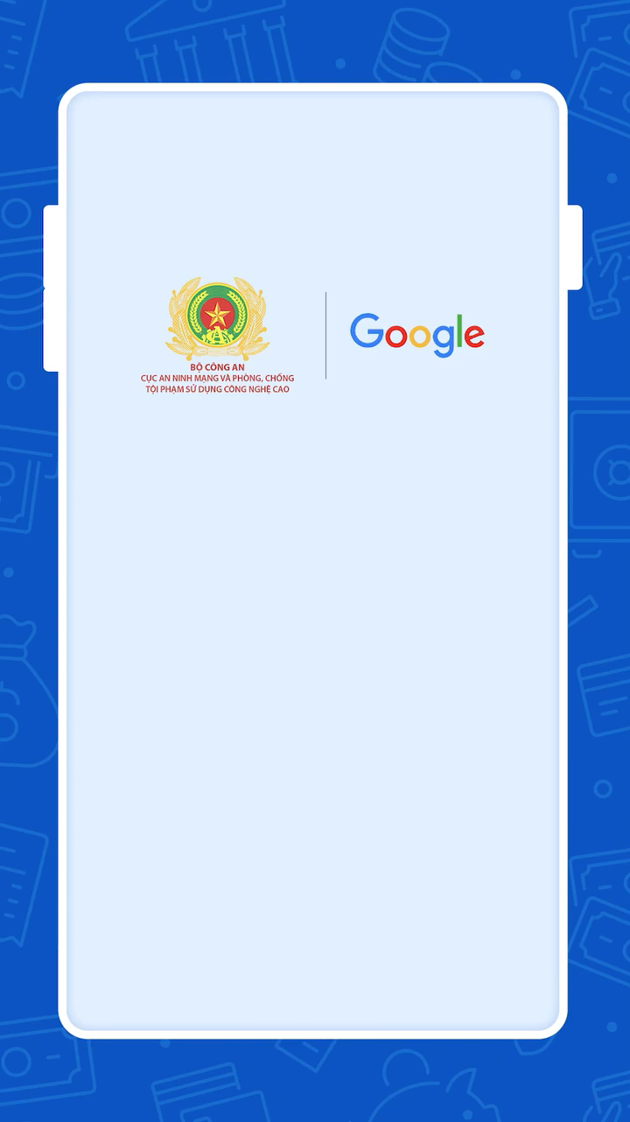

Slide 33
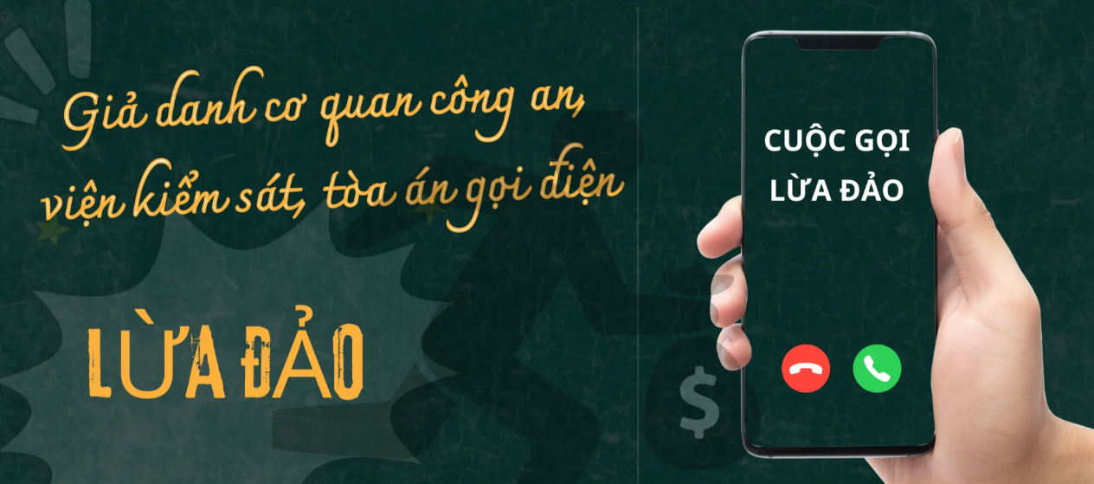

Slide 34

BẮT CÓC ONLINE

Slide 35
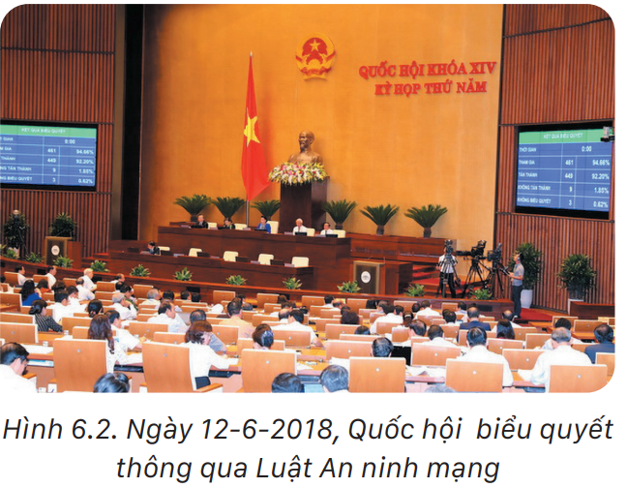
C. LUẬT AN NINH MẠNG
I. Giới thiệu về luật an ninh mạng
Luật An ninh mạng được Quốc hội thông qua ngày 12/6/2018 và có hiệu lực thi hành từ ngày 01/01/2019.
Gồm 7 chương, 43 điều quy định về:
Hoạt động bảo vệ an ninh quốc gia và bảo đảm trật tự, an toàn xã hội trên không gian mạng;
Trách nhiệm của cơ quan, tổ chức, cá nhân có liên quan.

Slide 36
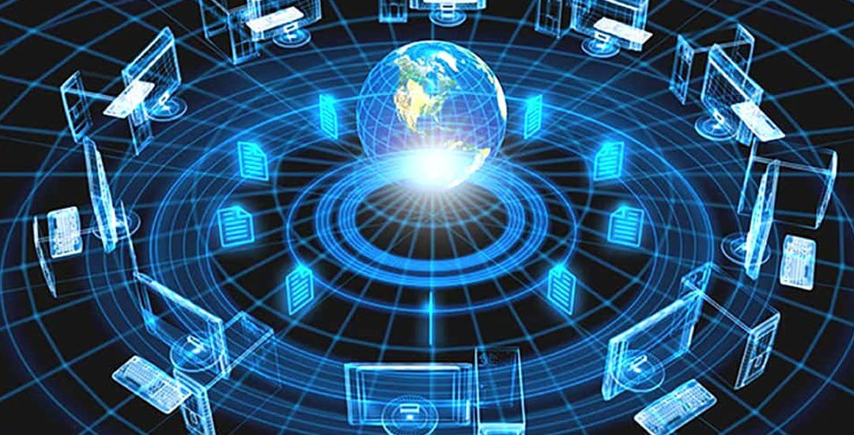
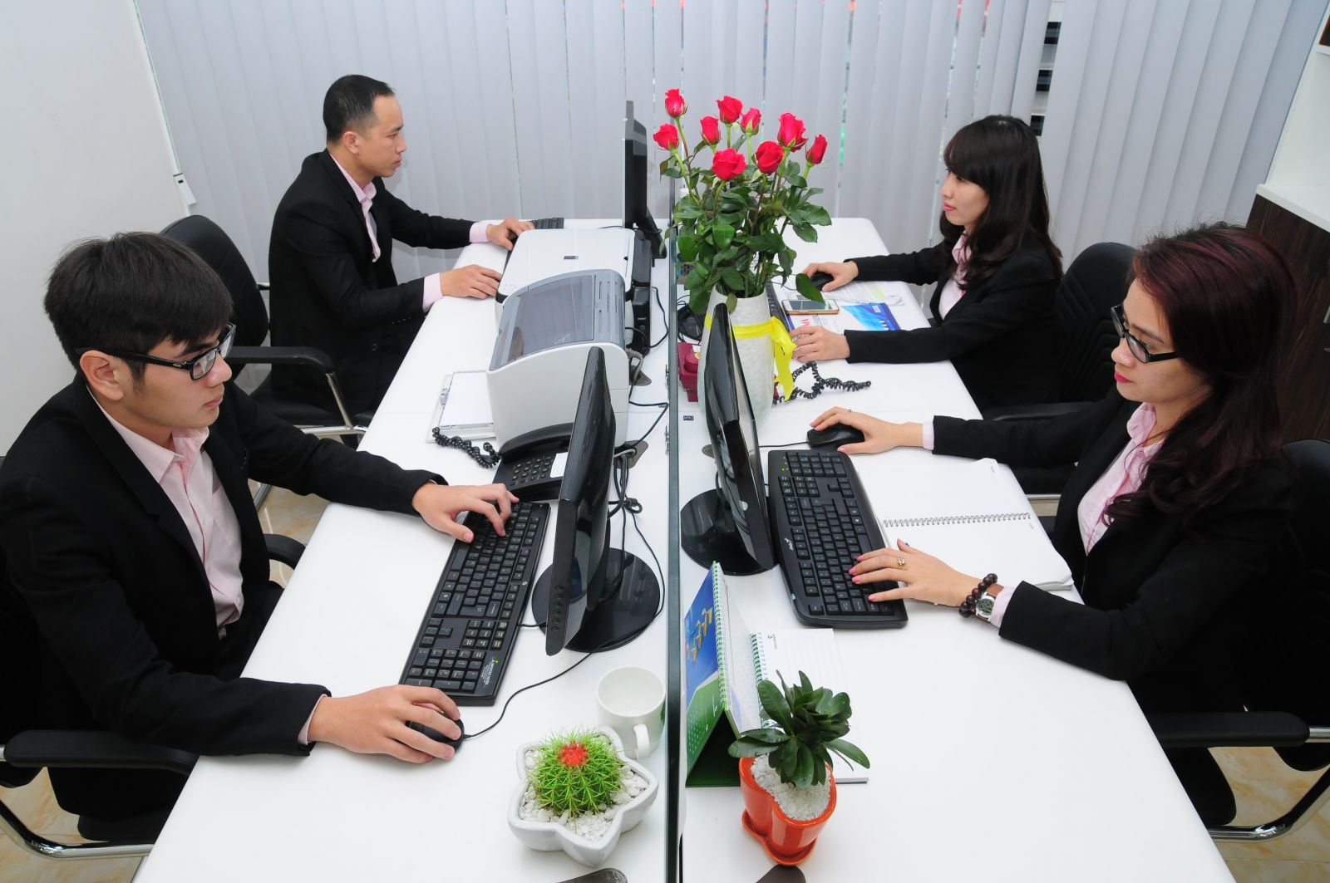
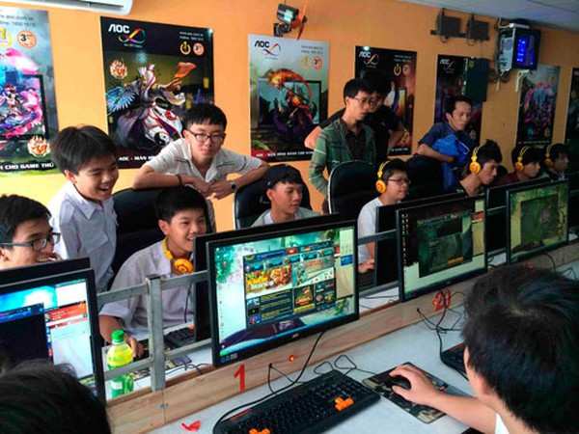
II. NỘI DUNG CƠ BẢN CỦA LUẬT AN NINH MẠNG
* Trách nhiệm của cơ quan, tổ chức, cá nhân sử dụng không gian mạng
Khám phá 3
Cơ quan, tổ chức, cá nhân có trách nhiệm gì trong sử dụng không gian mạng?
Cả lớp làm việc theo cặp (trong thời gian 05 phút): đọc tích cực, thảo luận và sử dụng sơ đồ tư duy ghi nhớ thông tin.

Slide 37
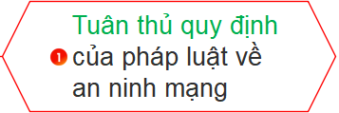
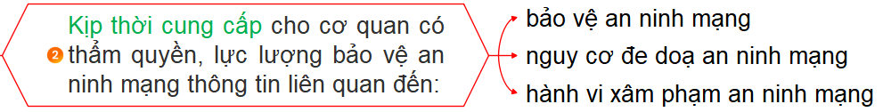
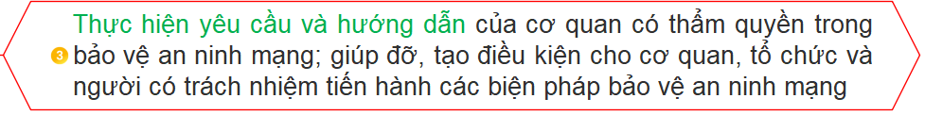
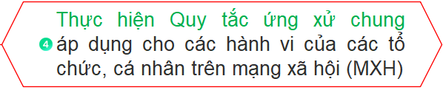

Slide 38
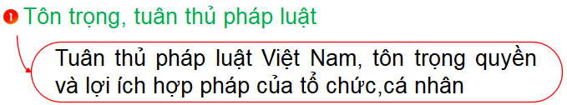
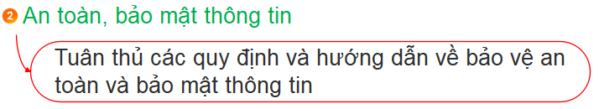
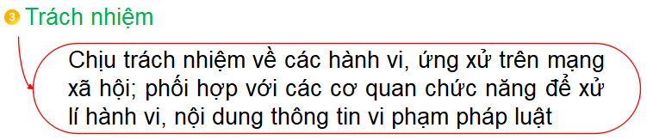
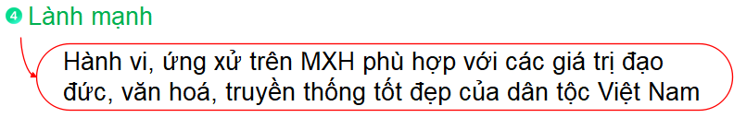

Slide 39
Luyện tập
Câu 1: Thông tin cá nhân là thông tin đủ để xác định chính xác danh tính của một cá nhân, bao gồm ít nhất một nội dung trong những thông tin sau đây:
A. họ tên, ngày sinh, nghề nghiệp, chức danh, địa chỉ liên hệ, địa chỉ thư điện tử, số điện thoại, số chứng minh nhân dân hoặc số căn cước công dân, số hộ chiếu.
B. họ tên, ngày sinh, nghề nghiệp, chức danh, địa chỉ liên hệ, địa chỉ thư điện tử, số điện thoại, số căn cước công dân, số thẻ bảo hiểm xã hội.
C. họ tên, ngày sinh, nghề nghiệp, chức danh, số điện thoại, số chứng minh nhân dân hoặc số căn cước công dân, số hộ chiếu, số thẻ tín dụng.
D. họ tên, ngày sinh, nghề nghiệp, chức danh, địa chỉ liên hệ, địa chỉ thư điện tử, số điện thoại, số hộ chiếu, địa chỉ thường trú.
Đáp án: A

Slide 40
Câu 2: Những thông tin thuộc bí mật cá nhân gồm:
A. hồ sơ y tế, hồ sơ nộp thuế, số thẻ bảo hiểm xã hội, số thẻ tín dụng, điểm mạnh của bản thân.
B. hồ sơ y tế, hồ sơ nộp thuế, số thẻ bảo hiểm xã hội, tình trạng hôn nhân.
C. hồ sơ nộp thuế, số thẻ bảo hiểm xã hội, số thẻ tín dụng, sở thích cá nhân.
D. hồ sơ y tế, hồ sơ nộp thuế, số thẻ bảo hiểm xã hội, số thẻ tín dụng và những bí mật cá nhân khác.
Đáp án: D

Slide 41
Câu 3:Trong một số hành động sau đây, hành động nào không dùng để bảo mật thông tin cá nhân trên không gian mạng? Vì sao?
A. Đặt mật khẩu cá nhân mạnh.
B. Dùng mạng wifi công cộng để giao dịch tài chính với thẻ tín dụng.
C. Đăng xuất tài khoản khi đã dùng xong.
D. Dùng trang web có giao thức “https”.
E. Sử dụng phần mềm chống virus.
G. Kiểm tra, xác minh trước khi mở các thư điện tử.
H. Kiểm tra địa chỉ web trên trình duyệt.
K. Kiểm tra lỗi chính tả trên website.
Đáp án: B
A.Đặt mật khẩu cá nhân mạnh B.Dùng mạng wifi công cộng để giao dịch tài chính với thẻ tín dụng C.Đăng xuất tài khoản khi đã dùng xong D. Dùng trang web có giao thức “https” | E.Sử dụng phần mềm chống virus G. Kiểm tra, xác minh trước khi mở các thư điện tử H. Kiểm tra địa chỉ web trên trình duyệt I. Kiểm tra lỗi chính tả trên website

Slide 42
Câu 4. Em hãy tư vấn cho các nhân vật trong các tình huống sau:
4.1: Bác Thanh nhờ bạn An tạo tài khoản mạng xã hội với mật khẩu là ngày sinh của bác Thanh cho dễ nhớ.
4.2: Bạn Bình có ý định lập một tài khoản ảo giả danh người khác để nhắn tin cho người quen xin tiền mua thẻ nạp trò chơi trực tuyến.
4.3: Bạn Mai chụp ảnh CCCD của mình và chia sẻ trên mạng xã hội kèm theo dòng trạng thái: “Bạn nào có số căn cước đẹp hơn mình không?”
4.4: Mẹ bạn Dung nói: “Mẹ đã tạo mật khẩu cho một số ứng dụng thanh toán trực tuyến lấy tên và ngày sinh của con để dễ nhớ”.
Trả lời
4.1. An giải thích cho bác Thanh rõ ngày sinh là thông tin cá nhân, nếu tạo tài khoản bằng mật khẩu thì có nguy cơ cao bị lộ thông tin cá nhân.
4.2. Bình cần từ bỏ ý định này vì đó là một trong các hành vi bị nghiêm cấm.
4.3. Mai cần gỡ hình ảnh đã đăng tải vì CCCD thuộc thông tin cá nhân, cần bảo mật.
4.4. Dung cần nói với mẹ mật khẩu chỉ tạo bằng ngày sinh là mật khẩu yếu nên dễ bị lộ thông tin liên quan đến thanh toán và thông tin cá nhân của Dung.

Slide 43

D.PHÒNG NGỪA - ỨNG PHÓ

Slide 44
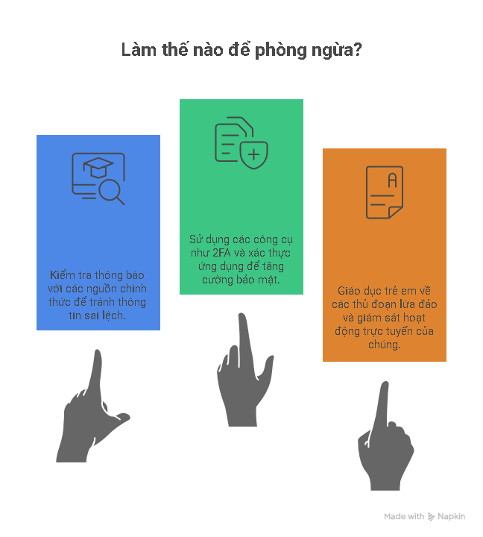

Slide 45
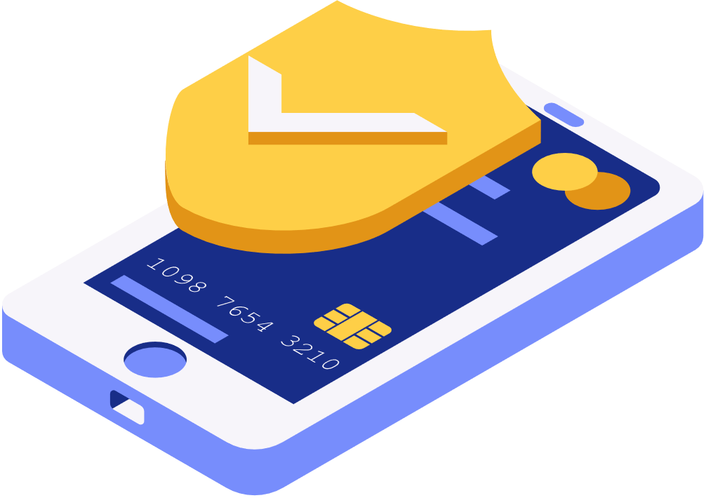
Bảo vệ thông tin cá nhân

Slide 46

Kiểm tra nguồn thông tin

Slide 47
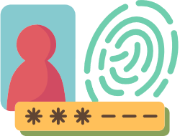
Sử dụng mật khẩu mạnh

Slide 48

Sử dụng xác thực hai lớp

Slide 49
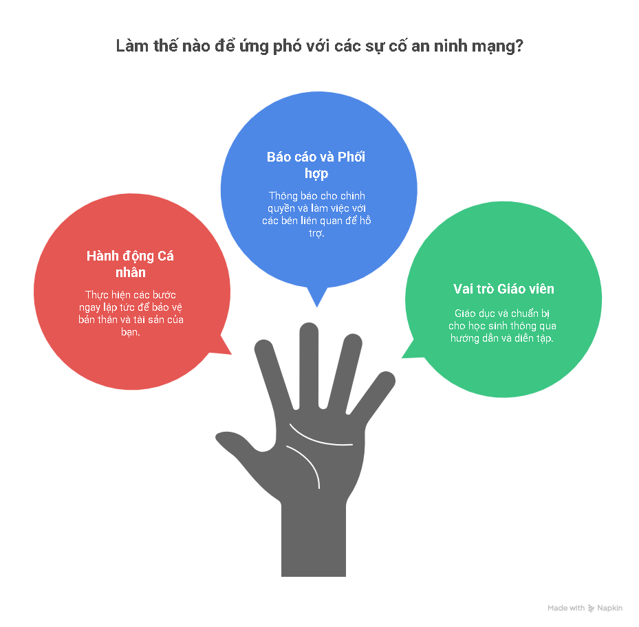

Slide 50
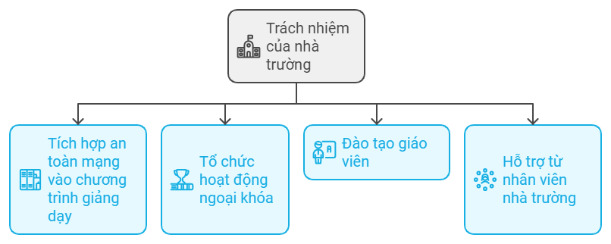

Slide 51
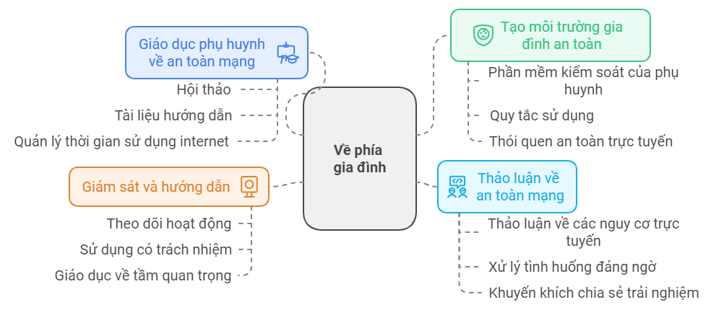

Slide 52
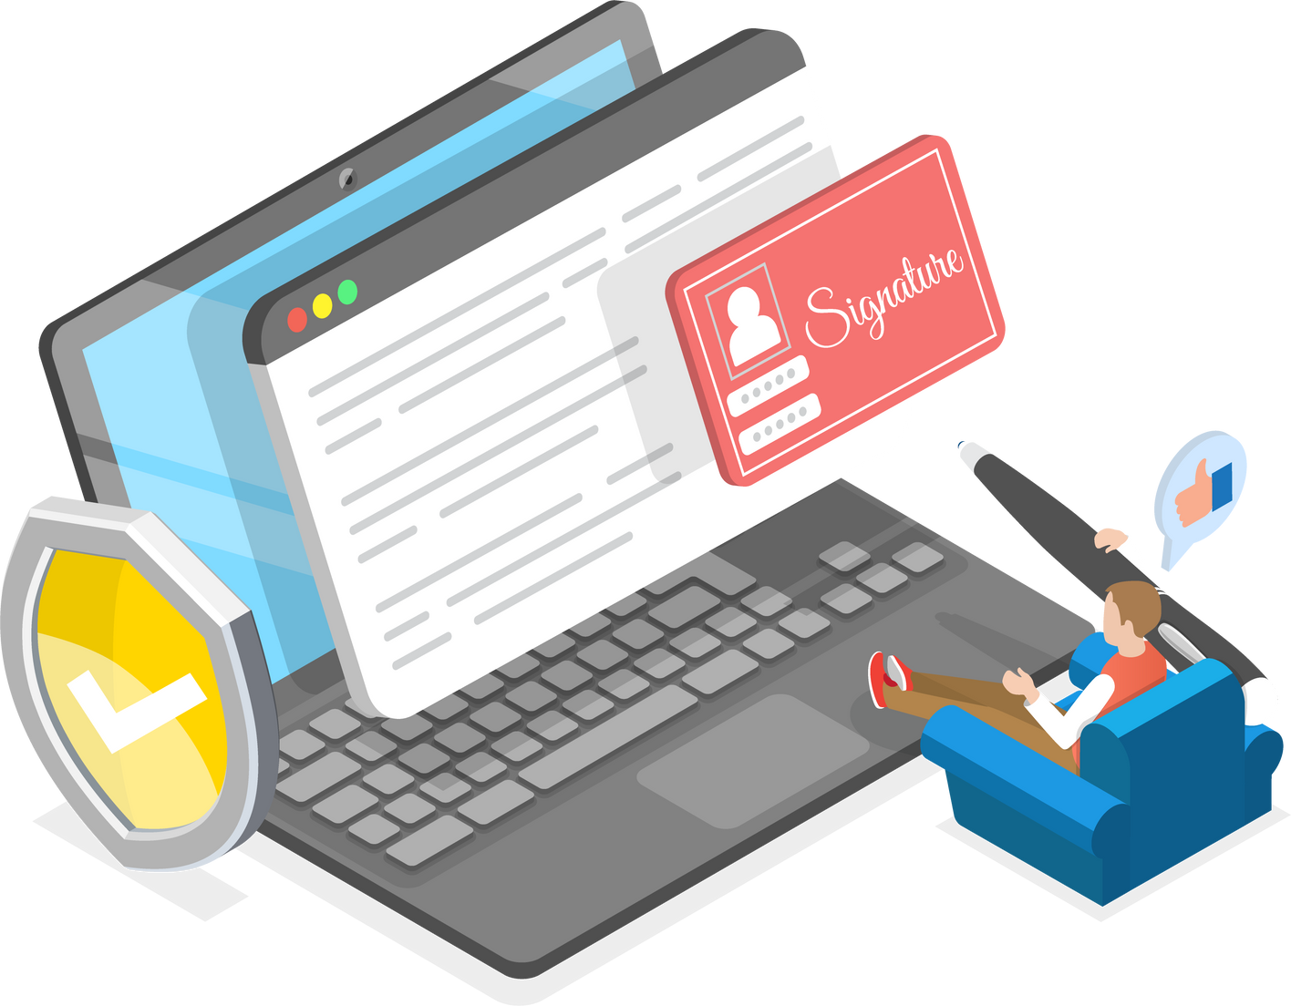
Cảm ơn các em học sinh
đã theo dõi

